Slide 1
Vestskogen SFO

Slide 2
Litt om oss
SFO er et fritidstilbud
Cirka 100 barn
10 ansatte + lærlinger + faste vikarer
Vi har flotte uteområder
Variert, gode og sunne mellommåltider
Notes:
GRENSEGJENNOMGANG

Slide 3
Innhold og organisering
Åpningstider
07.15-16.45 alle hverdager
Oppstart tirsdag 30.juli 2019
Morgen på SFO
Frokost frem til 08.00
Alle skal ut til friminutt 08.15
Ettermiddagen på SFO
Organiserte aktiviteter tre dager i uken
Bygg og konstruksjon, kunst og kultur, vennskapscafe og fysisk aktivitet og lek
Utedager de resterende dagene
Faste gymsalaktiviteter to ganger i uken

Slide 4
IST Direkte
Nettbasert system for daglig kommunikasjon mellom SFO og hjemmet
Se veiledning for mer informasjon om innlogging og bruk
All informasjon skal inn på IST Direkte
Husk å legge inn beskjeder i god tid før skoleslutt

Slide 5
Hva er viktig å huske på?
Registrere inn faste avtaler, beskjeder for dagen og annen viktig informasjon på IST Direkte
God informasjonsflyt
Nok og riktig klesplagg etter været. Sjekk garderoben jevnlig
Alt av klær og sko må merkes med navn

Slide 6
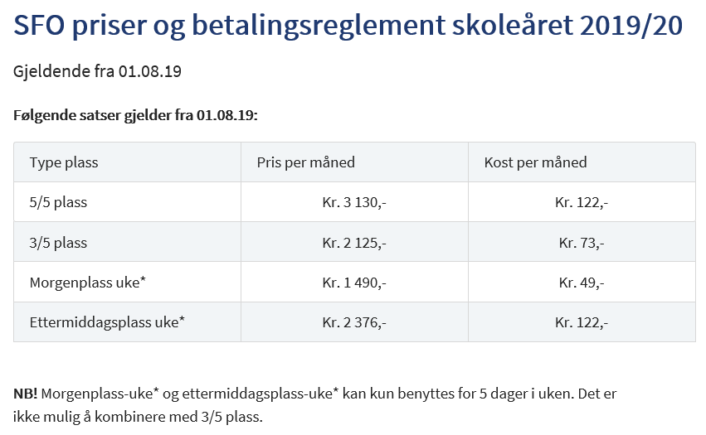
Når skolen er stengt, men SFO er åpen
Barn med morgenplass kan være på SFO mellom 07.15-14.00.
Barn med ettermiddagsplass kan være på SFO mellom 08.30-16.45.

Slide 7
Velkommen til Bli kjent-kveld
Vi inviterer alle skolestarterne og foreldre på besøkskveld her på Vestskogen SFO torsdag 13.juni 2019 kl. 17.00-18.30. På besøkskvelden blir dere litt bedre kjent med hverandre, de ansatte på SFO, lokalene og uteområdet.

